Slide 1
COMPORTAMENTI INDIVIDUALI
E RELAZIONI SOCIALI
IN TRASFORMAZIONE
UNA SFIDA PER LA
STATISTICA UFFICIALE
OFFICINA MODERNIZZAZIONE - GLI STRUMENTI DEL
PROGRAMMA DI MODERNIZZAZIONE DELL’ISTAT
L’Enterprise Architecture in Istat: esperienze e prospettive di utilizzo
Roberta Radini| ISTAT

Slide 2
Outline
Introduzione al Concetto di EA
Le esperienze
  La Nuova Raccolta Dati dell’Istat
  Finanza Pubblica
  Commercio con l’Estero
Prospettive di Utilizzo
  Il Sistema Integrato dei Registri
  La reingegnerizzazione dei processi di produzione
  I nuovi processi

Slide 3

Introduzione al concetto di EA
Enterprise Architecture:
un insieme coerente di principi, metodi e modelli che vengono utilizzati nella progettazione e realizzazione della struttura organizzativa di un'impresa, dei processi di business, dei sistemi informativi e delle infrastrutture.

Slide 4
L’EA all’interno dell’Organizzazione
Mission
Vision
STRATEGY
AS IS
GOALS
TO BE
Enterprise Architecture
ACTIONS
STRATEGY: definisce il percorso per il raggiungimento della missione e della visione dell‘organizzazione
GOALS: obiettivi concreti che danno attuazione alla strategia
EA: Traduce questi obiettivi in cambiamenti concreti, definendo la situazione attuale e il modello a tendere e le azioni da intraprendere per raggiungere gli obiettivi prefissati
AS IS
Culture
TO BE

Slide 5


Come condurre l’Analisi: dal AS-IS al TO-BE
Processo produttivo Corrente
Documentare l’architettura di business (AS-IS) corrente
Analizzando i processi, le strutture organizzative, le funzioni e i mezzi utilizzati dall’organizzazione per raggiungere i suoi obiettivi
MAPPING
Definire l’architettura target di business (TO-BE)
Modello a Tendere
Processo produttivo riorganizzato
Analizzare il GAP fra AS-IS e TO-BE

Slide 6
I livelli di analisi
Business Architecture
Application Architecture:
un descrizione della struttura e delle interazioni delle applicazioni che forniscono le funzioni chiave del business e gestiscono l’insieme dei dati
From Strategy
WHAT
Information Architecture:
un descrizione della struttura e delle interazioni dei dati di maggiore interesse dell’organizzazione a livello logico e fisico e delle risorse di gestione dei dati
Tecnological Architecture:
un descrizione della struttura e delle interazioni dei servizi delle piattaforme applicative adottate e dei componenti tecnologici a livello logico e fisico
Business Architecture:
un descrizione della struttura e delle interazioni tra: la strategia di business, l’organizzazione, le funzioni, i processi di business e le esigenze di informazione
Level of abstraction
Contextual
Application Architecture
Vision 2020 (Business direction)
Conceptual
Business Architecture
Logical
Information System Architecture
Application Architecture
Information Architecture
Physical
Technological Architecture
Information
Architecture
Detail
One solutions
More –All solutions
To execution
Tecnological
Architecture

Slide 7
I livelli di analisi
Application Architecture:
un descrizione della struttura e delle interazioni delle applicazioni che forniscono le funzioni chiave del business e gestiscono l’insieme dei dati
Tecnological Architecture:
un descrizione della struttura e delle interazioni dei servizi delle piattaforme applicative adottate e dei componenti tecnologici a livello logico e fisico
Business Architecture:
un descrizione della struttura e delle interazioni tra: la strategia di business, l’organizzazione, le funzioni, i processi di business e le esigenze di informazione
Information Architecture:
un descrizione della struttura e delle interazioni dei dati di maggiore interesse dell’organizzazione a livello logico e fisico e delle risorse di gestione dei dati

Slide 8
Le esperienze:
Business Architecture:
descrizione del processo di produzione attuale e a tendere,
in termini di: organizzazione, attività, flussi informativi e ruoli
  La Nuova Raccolta Dati dell’Istat
  Finanza Pubblica
  Commercio con l’Estero
Application Architecture
descrizione delle strutture applicative attuali e quelle necessarie a realizzare il modello a tendere, nell’ottica del riuso e della standardizzazione
Information Architecture
descrizione delle strutture informative (dati e documenti) attuali e quelle necessarie a realizzare il modello a tendere, a un livello concettuale e logico
  Commercio con l’Estero
  E stato realizzato per alcuni processi anche un prototipo con l’obiettivo di:
  verificare la rispondenza dell’architettura ai requisiti in termini di correttezza e completezza;
  verificare la fattibilità tecnica delle soluzioni proposte.
Technological Architecture

Slide 9
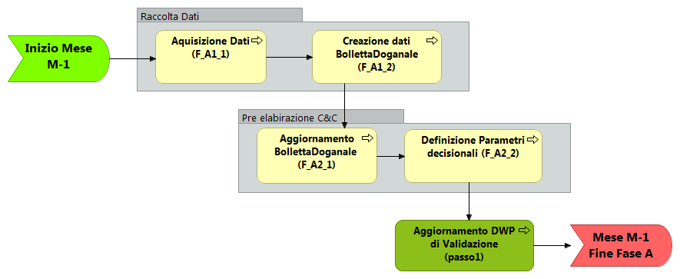
Esempio EA Artifact: modello TO-BE dei Macro processi di Commercio Estero

Slide 10
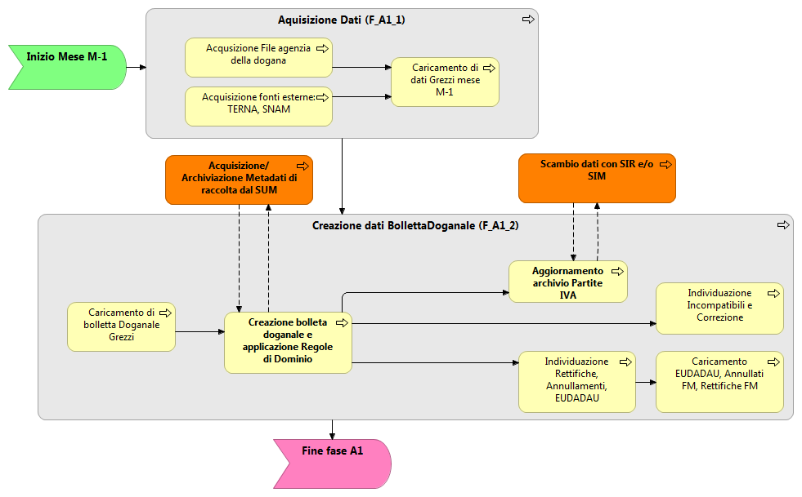
Esempio EA Artifact: modello TO-BE dei Macri processi di Raccolta Dati

Slide 11
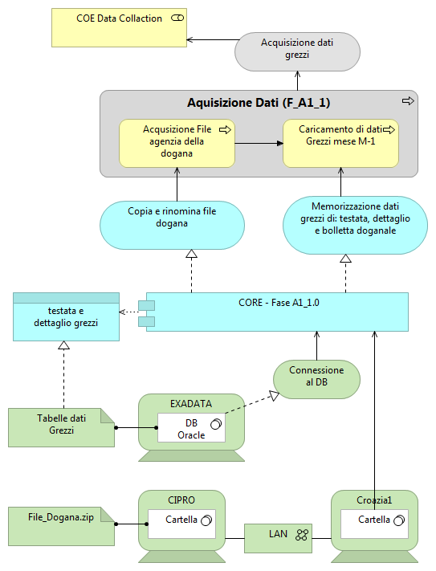
Esempio EA Artifact: modello TO-BE dell’analisi a tre livelli del processo
Acquisizione Dati
Business Architecture
Information
Architecture
Application Architecture
Technological Architecture

Slide 12
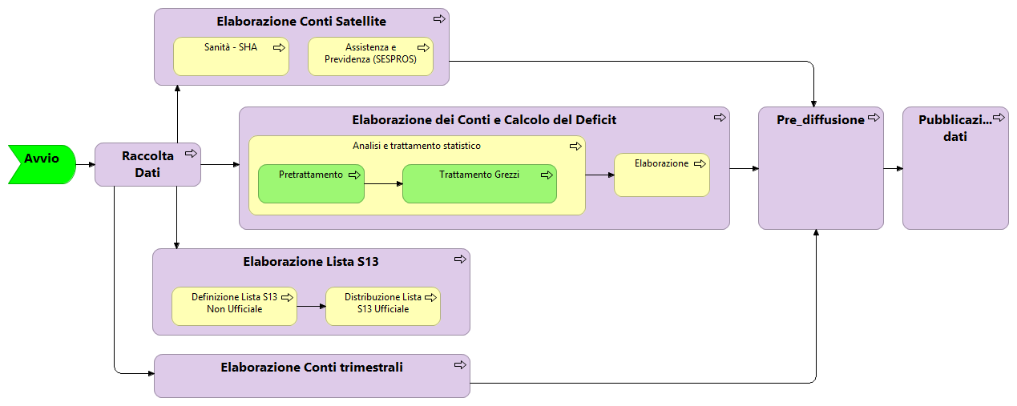
Esempio EA Artifact: modello TO-BE dei Macro processi Finanza Pubblica

Slide 13
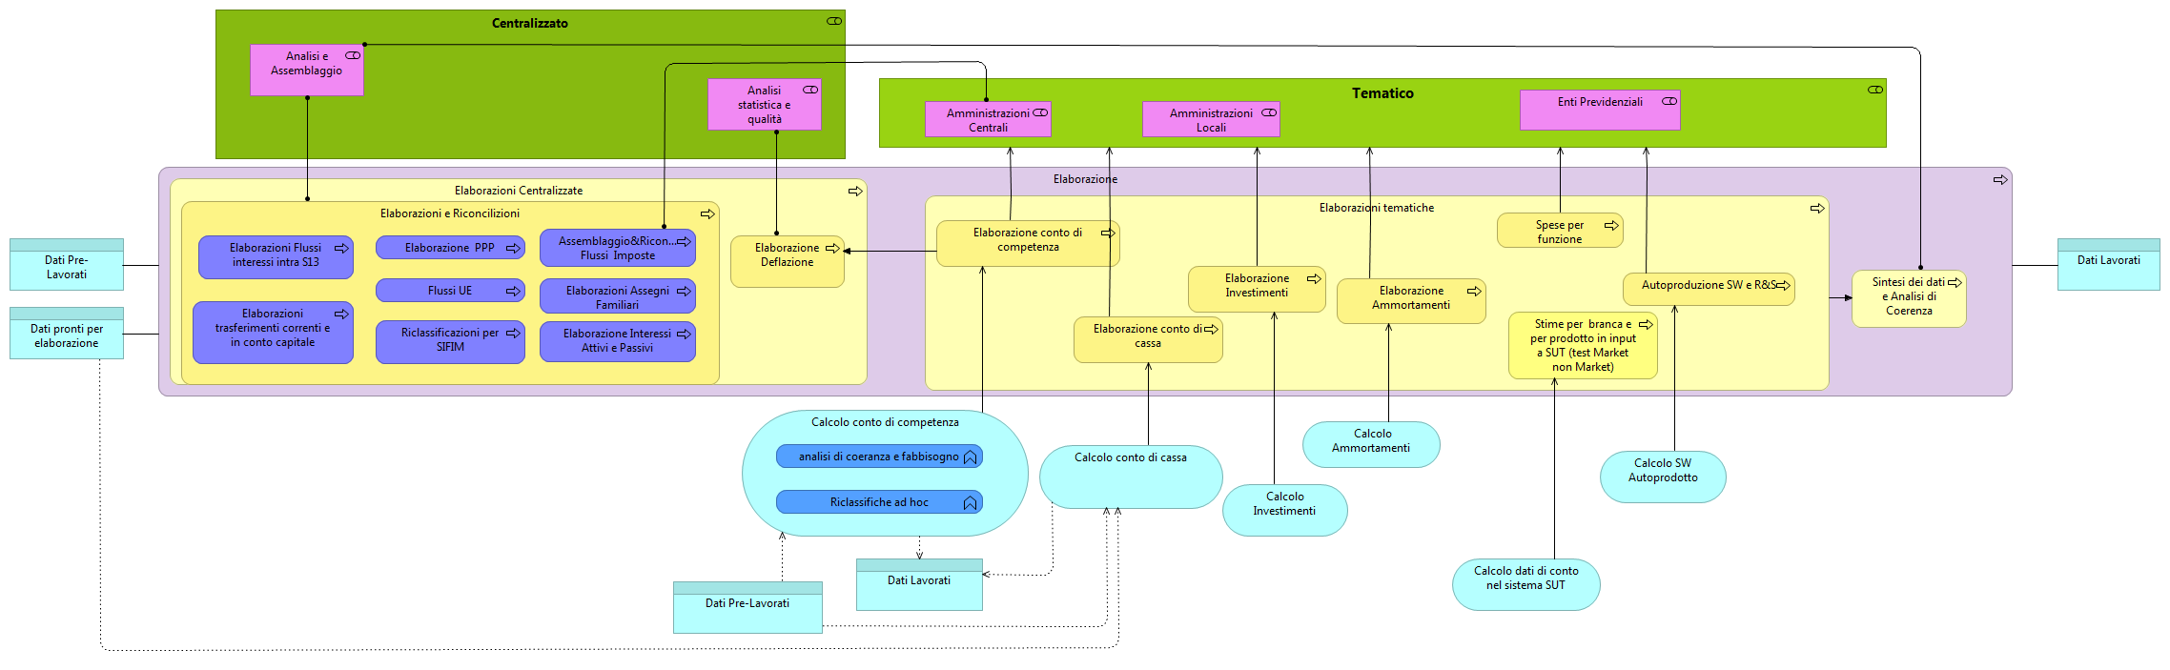
Esempio EA Artifact: modello TO-BE del Micro processo di Elaborazione

Slide 14

Repository degli artifact EA
I building block:
  Linee guida
  Soluzioni software
  Schemi di dati
  Schemi di processi
  …
  …
Vantaggi:
  Riuso
  Standardizzazione
  Garanzia di qualità
  Governance delle soluzioni

Slide 15
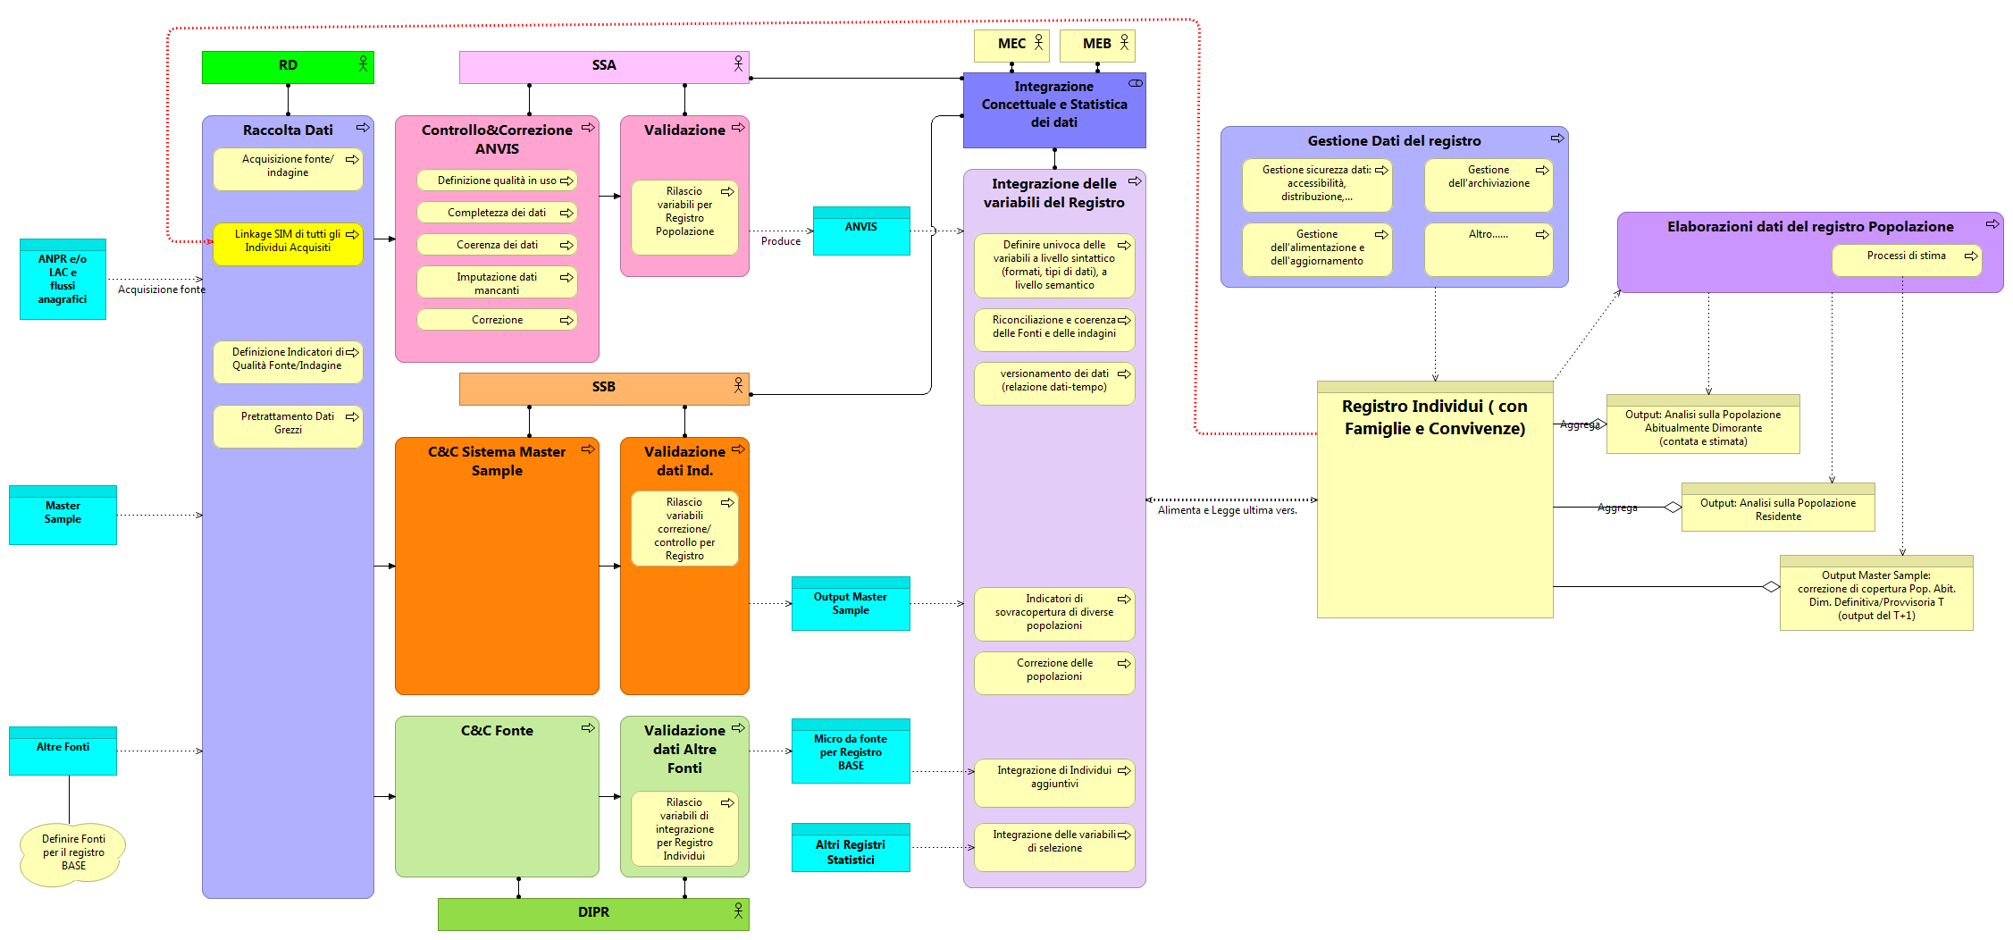
Prospettive di Utilizzo
  Il Sistema Integrato dei Registri (SIR)
  La reingegnerizzazione dei processi di produzione
  I nuovi processi

Slide 16

Repository degli artifact EA
From Strategy
WHAT
Level of abstraction
Contextual
Vision 2020 (Business direction)
Conceptual
Business Architecture
Logical
Information System Architecture
Application Architecture
Information Architecture
Physical
Technological Architecture
Detail
One solutions
More –All solutions
To execution

